Slide 1
Personības Pārmaiņu process “Līderis manī”
Ja jūs pielietosiet kaut vienu no 7 paradumiem jau šodien, jūs varēsiet ieraudzīt tūlītējus rezultātus, bet patiesībā tas ir piedzīvojums mūža garumā.
/Stīvens R.Kovejs/

Slide 2
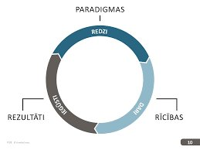
REDZI-DARI-IEGŪSTI ir instruments, ko ikviens var izmantot, lai pieņemtu pārmaiņas. ​
Šajā ciklā REDZI ir tavas paradigmas jeb redzējums uz un par šo pasauli. ​
DARI ir tava uzvedība vai rīcības, bet ​
IEGŪSTI ir rezultāti, kas izriet no tava redzējuma un rīcībām.​

Slide 3
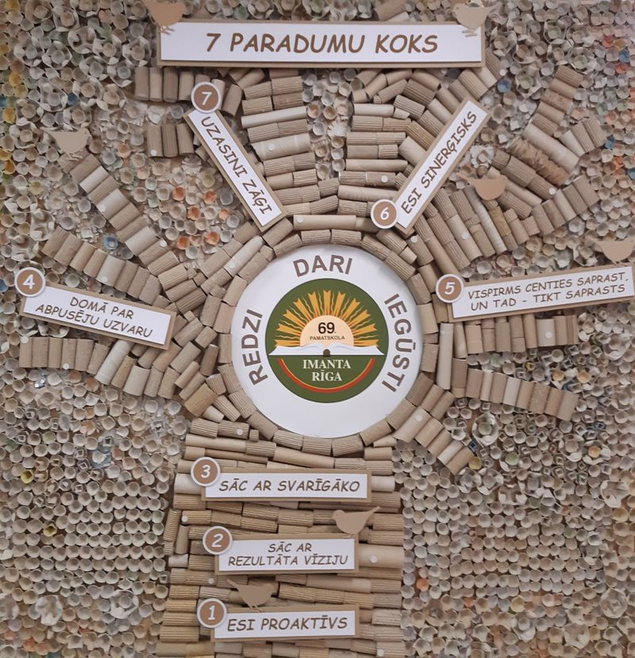
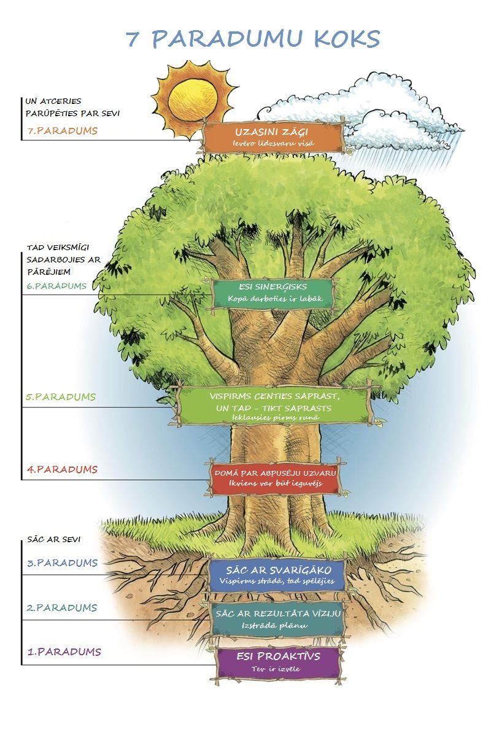

Slide 4
Kas ir «līderis manī»?
“Līderis manī” ir starptautisks pārmaiņu process izglītībā, kura pamatā ir:​
personiskās līderības koncepts, ar kuru iepazīstas skolēni, pedagogi un vecāki, ​
pedagoģisko pārmaiņu kopums, ar kura palīdzību izglītības iestāde spēj pilnveidot tās darbību, lai skolēni var iemācīties izvirzīt, sasniegt un izvērtēt savus mērķus dzīvē.​

Slide 5
Kas ir «līderis manī»?
Līderis manī (Leader in me ®) palīdz bērniem un jauniešiem:
kļūt pašpaļāvīgiem, uzņemties iniciatīvu, plānot uz priekšu, uzstādīt mērķus un sekot līdzi to izpildei, izpildīt savus mājasdarbus, prioritarizēt savu laiku, | pārvaldīt savas emocijas, būt taktiskiem pret citiem, pārliecinoši paust savu viedokli, risināt konfliktus, rast radošus risinājumus, novērtēt atšķirīgo un dzīvot līdzsvarotu dzīvi.
https://franklincovey.lv/produkts/lideris-mani/

Slide 6
LiM izglītības iestāžu statuss
Ievirzes gads LiM
Pilotskola
LiM dalībskola
Metodiskais centrs
Starptautiska “bākas”skola
LiM dalībskola:
• 3 -… gads,
• apgūst «Ļoti efektīvu cilvēku 7 paradumus»,
• popularizē personiskās līderības pieeju,
• īsteno LiM standartu.

Slide 7
Kā notiek pārmaiņu procesa “Līderis manī” ieviešana izglītības iestādē?
1) LiM ir personiskās līderības koncepts, ar kuru iepazīstas skolēni, pedagogi un vecāki,
2) LiM ir pedagoģisko pārmaiņu kopums, ar kura palīdzību izglītības iestāde spēj pilnveidot tās darbību, lai skolēni var iemācīties izvirzīt, sasniegt un izvērtēt savus mērķus dzīvē.
3) LiM skola strādā, tās darbā iekļaujot un balstoties uz 5 pārliecībām:
katrs var būt līderis,
katram piemīt izcilība kādā jomā jeb viņa ģenialitāte,
pārmaiņas sākas ar mani,
skolotāji atbalsta skolēnus, lai viņi paši var vadīt savu mācīšanos,
ir svarīgi attīstīt visas piecas personības jomas – intelektuālo, fizisko, emocionālo, garīgo un sociālo.
4) LiM īstenošanas procesus vada Ieviešanas komanda un LiM mentors

Slide 8
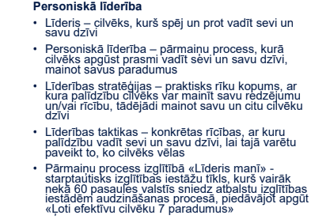
Personiskā līderība

Slide 9
Kas ir 7 personiskās līderības stratēģijas un 20 taktikas, kuras skolēni apgūst?
Stratēģija | Ar stratēģiju apgūstamās taktikas
Esi proaktīvs | Es ieturu pauzi un izlemju, kā reaģēt. Es lietoju valodu, kurā var saprast, ka mana rīcība ir mana izvēle. Es fokusējos uz lietām un procesiem, kurus varu tieši ietekmēt pats. Es spēju mainīt savu tradicionālo uzvedību pret citu vēlamo ar gribas palīdzību.

Slide 10
Kas ir 7 personiskās līderības stratēģijas un 20 taktikas, kuras skolēni apgūst?
Stratēģija | Ar stratēģiju apgūstamās taktikas
2. Sāc ar rezultāta vīziju | Es spēju formulēt sev sasniedzamos rezultātus. Es zinu, ko vēlos dzīvē sasniegt un kas ir manas dzīves misija.

Slide 11
Kas ir 7 personiskās līderības stratēģijas un 20 taktikas, kuras skolēni apgūst?
Stratēģija | Ar stratēģiju apgūstamās taktikas
3. Sāc ar svarīgāko | Es koncentrējos uz svarīgāko. Es protu atmest mazsvarīgo. Es plānoju katru nedēļu. Es protu izvēles brīdī izvērtēt un rīkoties, ņemot vērā to, ko vēlos tagad un dzīvē sasniegt.

Slide 12
Kas ir 7 personiskās līderības stratēģijas un 20 taktikas, kuras skolēni apgūst?
Stratēģija | Ar stratēģiju apgūstamās taktikas
4. Domā par abpusēju ieguvumu | es pieņemu pārpilnības mentalitāti un beidzu sevi salīdzināt ar citiem. es protu gan uzklausīt citus, gan izteikt savu viedokli (līdzsvarot drosmi un toleranci). es apsveru savus un citu cilvēku ieguvumus. es veidoju abpusēja ieguvuma vienošanās.

Slide 13
Kas ir 7 personiskās līderības stratēģijas un 20 taktikas, kuras skolēni apgūst?
Stratēģija | Ar stratēģiju apgūstamās taktikas
5. Vispirms centies saprast, tad – tikt saprasts | Es protu klausīties empātiski. Es izprotu, ko nozīmē rīkoties ar cieņu un rīkoties tā, lai es tiktu saprasts.

Slide 14
Kas ir 7 personiskās līderības stratēģijas un 20 taktikas, kuras skolēni apgūst?
Stratēģija | Ar stratēģiju apgūstamās taktikas
6. Esi sinerģisks | Es novērtēju atšķirīgo un dažādību. Es protu atrast trešo alternatīvu.

Slide 15
Kas ir 7 personiskās līderības stratēģijas un 20 taktikas, kuras skolēni apgūst?
Stratēģija | Ar stratēģiju apgūstamās taktikas
7. Uzasini zāģi | Es protu sasniegt ikdienas personisko uzvaru, veltot laiku sev, lai attīstītos garīgi, emocionāli, fiziski, intelektuāli un sociāli (sirds, gars, ķermenis un prāts).

Slide 16
Kas ir 7 personiskās līderības stratēģijas un 20 taktikas, kuras skolēni apgūst?
Stratēģija | Ar stratēģiju apgūstamās taktikas
Emocionālais bankas konts | Es zinu, kas ir ieguldījumi manā emocionālajā bankas kontā (EBK), man tuviem cilvēkiem, maniem klasesbiedriem.

Slide 18
Kā “Līderis manī” saistās ar mācību satura apguvi?
Saskaņā ar jauno izglītības saturu “Līderis manī” ir:
daļa no apgūstamajām caurviju prasmēm – kritiskā domāšana un problēmrisināšana, jaunrade un uzņēmējspēja, pašvadīta mācīšanās, pilsoniskā līdzdalība un sadarbība;
daļa no skolai audzināšanā sasniedzamā rezultāta un veido atbilstošu rīcību un ieradumus;
veids, kā skola padziļināti pievērš uzmanību 21.gadsimta prasmēm, palīdzot skolēniem tās nostiprināt ikdienas darbā.

Slide 19
Skolēna skatu punkts
Apgūst līderības prasmes klases stundās un skolas pasākumos;
Apgūst publisko runu, argumentācijas prasmes, ekskursijas vadīšanu par skolu, prot sniegt atgriezenisko saiti sev un citiem par rīcību un komunikāciju;
Piedalās aktivitātēs un apgūst to organizēšanu un rīkošanu personiskās līderības, pilsoniskuma un uzņēmējspējas attīstīšanai;
Saņem regulāru atgriezenisko saiti par rīcību un komunikācijas veidu apgūtajiem līderības jautājumiem mācību stundās un ārpus mācību stundas

Slide 20
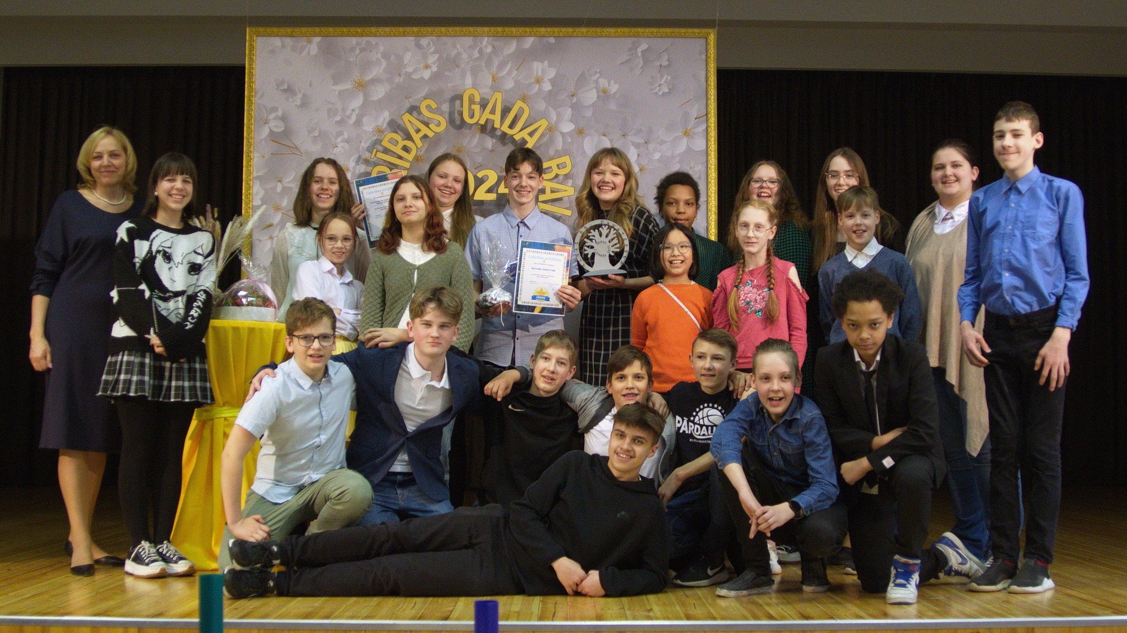
LiM 2024./2025.
LiM klases stundas – sākot no oktobra katru mēnesi 1 paradums,
Konkurss «Līderis manī gada balva» (aprīļa beigās) – izvērtējums saskaņā ar nolikumu individuāli un klasēm),

Slide 21
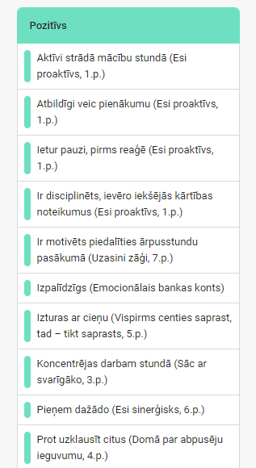
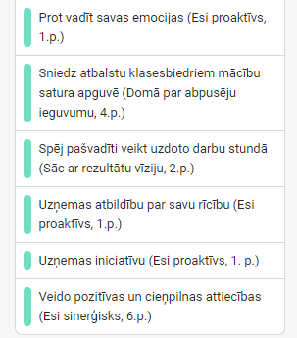
LiM 2024./2025.
konkurss «Pozitīva uzvedība – ceļš uz panākumiem»
(pozitīvie ieraksti e-klasē, kas balstīti 7 paradumos)

Slide 22
Sāc ar sevi pirms maini pasauli ap sevi
/Marats Ogļezņevs, Musiqq/
https://franklincovey.lv/

